Slide 1
标签识别视觉方案（2D）
推动机器视觉无所不在的存在
视觉小百科

Slide 2
目录
项目描述
项目验证
1
2
2
目录
目录
目录
3
配置清单
3
4
逻辑流程
4
评估结果&注意事项
5
6
售后服务

Slide 3

一、项目描述
●产品名称：标签
●识别内容：文字有无
●产品材质：纸质
●产品颜色：白色
●检测区域(mm*mm)：300.0 * 300.0
●最小识别特征大小(mm)：0.5
●最大工作距离(mm)：不限制
●最小工作距离(mm)：不限制
●来料方式：传送带
●识别节拍(pcs/min)：20
●识别时产品运动速度(m/s)：0
●工作距离(mm)：763
方案布局图

Slide 4

二、项目验证
参数名称 | 参数值
智能相机型号 | MV-SC6050M-00C-NNN/V2
智能相机类型 | 智能相机
相机接口类型 | Gigabit Ethernet(1000Mbit/s)
相机像素 | 2432 * 2048
镜头型号 | MT1628X
镜头品牌 | 大华/dahua
镜头焦距 | 16mm
镜头接口 | C
A(工作距离) = 763mm, B(视野宽度) = 337mm, C(视野长度) = 400mm
视野图

Slide 5
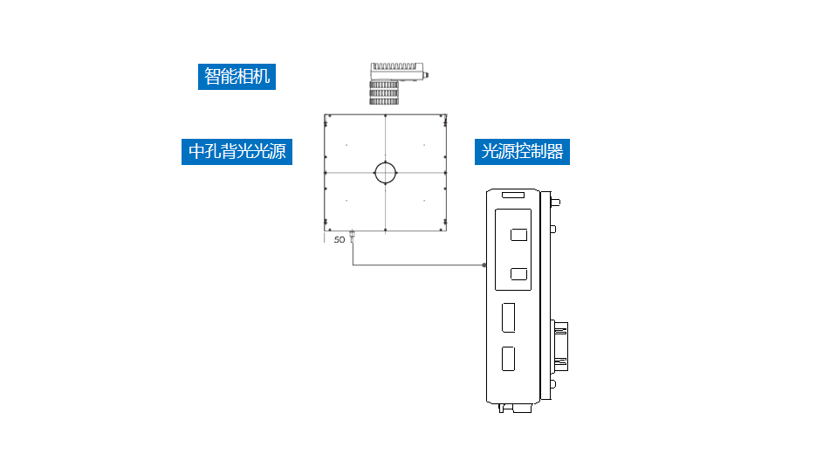
三、配置清单
系
统
构
成

Slide 6

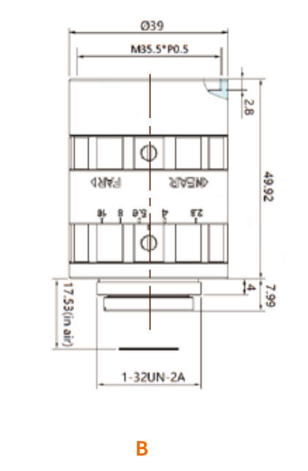
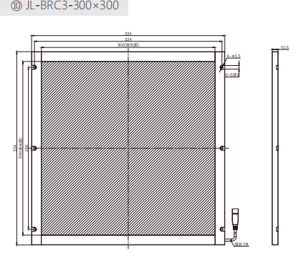
三、配置清单
相机尺寸图
光源尺寸图
镜头尺寸图

Slide 7
三、配置清单
序号 | 名称 | 型号 | 单位 | 数量 | 厂家
1 | 智能相机 | MV-SC6050M-00C-NNN/V2 | 台 | 1 | 海康威视/hikvision
2 | 镜头 | MT1628X | 个 | 1 | 大华/dahua
3 | 光源 | JL-BRC3-300×300 | 个 | 1 | 嘉励/jiali
4 | 工控机 | - | 台 | 1 | -
5 | 显示器 | - | 台 | 1 | -
6 | 软件 | SCMVS | 套 | 1 | 海康威视/hikvision

Slide 8
四、逻辑流程
逻辑流程
├── 图像采集
│ ├── 相机参数设置
│ │ 设置相机分辨率匹配300×300mm检测区域，调整曝光时间确保白色标签文字清晰
│ │ 配置触发模式为外部触发（适配传送带静止检测）
│ │ 开启自动增益补偿以适应环境光照变化
│ └── 光源控制
│ 配置环形光源提供均匀照明，亮度调节至最大对比度（白色背景+黑色文字）
│ 设置光源同步触发信号与相机采集同步
│
├── 预处理
│ ├── 灰度化处理
│ │ 将彩色图像转换为单通道灰度图像
│ │ 应用直方图均衡化增强文字边缘对比度
│ └── 二值化处理
│ 使用自适应阈值分割文字区域（阈值范围：180-255）
│ 开启形态学滤波消除小于0.5mm²的噪点
│
├── 文字有无检测
│ ├── ROI区域配置
│ │ 绘制300×300mm矩形检测区域覆盖完整标签
│ │ 设置文字特征搜索范围（最小尺寸0.5mm对应像素阈值）
│ └── 模板匹配检测
│ 创建文字模板库（包含所有预期字符样式）
│ 配置图案有无工具参数：

Slide 9
四、逻辑流程
│ 模板灵敏度：自动模式（灵敏度范围70-95%）
│ 最小得分：85%
│ 极性设置：不考虑极性（适应不同印刷方向）
│ 角度范围：±15°（补偿轻微角度偏移）
│
├── 结果处理
│ ├── 判断逻辑
│ │ 存在OK：检测到完整文字特征时判定合格
│ │ 不存在OK：未检测到预期文字时判定不合格
│ └── 数据统计
│ 实时累计总检测次数（总数）
│ 累计NG次数并计算良率（总数/NG数）
│ 保存检测结果至设备存储（含图像+判断依据）
│
└── 通信处理
└── Modbus输出配置
配置DO信号输出检测结果（OK=ON/NG=OFF）
设置周期性数据上传（20次/分钟匹配节拍要求）
配置异常状态报警信号（连续3次NG触发报警）

Slide 10
五、评估结果&注意事项
05 评估结果 & 注意事项
现场环境
相机安装
物料一致性
风险点：环境光照波动可能导致白色标签文字对比度不足
解决方案：采用中孔背光源+遮光罩组合，确保背景亮度恒定
风险点：763mm长焦距易受机械振动影响成像清晰度
解决方案：使用C型支架+橡胶减震垫固定设备，预留10mm余量调整空间
风险点：不同批次标签纸张反光率差异可能干扰二值化阈值
解决方案：预置多组灰度校正参数模板，支持一键切换适配材质变化

Slide 11

六、售后服务
该设备上线后使用初期，我们会派专人进行全程跟踪；
处理解决可能发生的设备异常；
对现场人员进行培训指导；
设备调试完成后：售后服务一年；
若客户提出设备升级需求，我们会及时为您提供升级新方案。

Slide 12



感谢关注
视频号
抖音
更多信息请访问：www.ytzrtx.com

